Slide 1
Agendapunt 3
Toelichting Energiebesluit en Energiedecreet: gedeeltelijk verbod op aardgasaansluitingen voor nieuwe grote projecten (verkavelingen of appartementen)

Slide 2

DNB-2021-014
Toelichting energiebesluit en energiedecreet:
Gedeeltelijk verbod op aardgasaansluitingen voor nieuwe grote projecten (verkavelingen of appartementen)

Slide 3
Op welke grote projecten van toepassing?
Van toepassing op nieuwe projecten, aangevraagd in het omgevingsloket NA 1/1/2021
Wat is een groot project?
Grote verkaveling | Groot appartement
Aantallen (25 stuks) van toepassing voor aanvragen in 2021, dit wordt toekomstig nog verstrengd.
Som van het aantal woningen, niet-residentiële gebouwen* en gebouweenheden minstens gelijk aan vijfentwintig | Een hoofdzakelijk residentieel appartementsgebouw of appartementsgebouwen die tenminste vijventwintig gebouweenheden omvatten
De projecten voor woningen, niet-residentiële gebouwen* en gebouweenheden uit appartementsgebouwen waar de grond een totale oppervlakte van tenminste 1 hectare heeft
*Industriële gebouwen, dus ook projecten met industriële gebouwen, vallen buiten de scope. Daar blijft aansluiting WEL toegestaan
Opdelen van projecten in kleinere delen om de regelgeving te omzeilen is onder geen enkele vorm toegestaan.

Slide 4
Uitzondering op verbod aansluitingen voor grote projecten?
Wanneer voor grote verkavelingen of appartementsgebouwen voorzien wordt in collectieve verwarming via warmtekrachtkoppeling of in combinatie met een hernieuwbaar energiesysteem als hoofdverwarming dan is alsnog aansluiting op gas mogelijk.
De volgende hernieuwbare energiesystemen komen in aanmerking als hoofdverwarming, waarbij minstens 85% van de bruto-energiebehoefte voor ruimteverwarming van elke woning, niet-residentieel gebouw of gebouweenheid wordt afgedekt:
Een elektrische warmtepomp die dient voor de collectieve verwarming van meerdere woningen, niet-residentiële gebouwen of gebouweenheden;
Een aansluiting op een systeem van externe warmtelevering waarvan de warmte minstens voor 45% uit hernieuwbare energiebronnen wordt geproduceerd;
Een biomassaketel, een biomassakachel of een gebouwgebonden kwalitatieve WKK op biomassa voor verwarming die dienen voor de collectieve verwarming van meerdere woningen, niet-residentiële gebouwen of gebouweenheden.
Individuele hernieuwbare energiesystemen, zoals vermeld in 1. en 3., die niet dienen voor het dekken van collectieve verwarmingsbehoeften komen niet in aanmerking.

Slide 5
En voor de kleinere projecten?
Voor kleinere projecten blijft de huidige aanpak behouden.
Wanneer langs de openbare weg van het project biogasnetten of warmtenetten op basis van restwarmte, hernieuwbare energiebronnen of kwalitatieve warmtekrachtkoppeling worden aangelegd, zal de initiatiefnemer niet verplicht zijn een aardgasdistributienet in het project te laten aanleggen, voor zover dit is opgenomen in de omgevingsvergunning die door de bevoegde overheid aan de initiatiefnemer wordt afgeleverd.
Dezelfde regeling geldt ten aanzien van gegroepeerde woningen of gebouwen met een energieprestatiepeil lager dan E20 of die voorzien in hun volledige verwarmingsbehoefte door middel van hernieuwbare energiebronnen, mits dit is opgenomen in de omgevingsvergunning die door de bevoegde overheid aan de privé-verkavelaar wordt afgeleverd.
Ook voor projecten die te excentrisch gelegen zijn van het bestaande gasnet om de uitbreiding rendabel te maken kan de netbeheerder beslissen geen gasnet aan te leggen.
In de overige gevallen wordt het gasdistributienet uitgebouwd.

Slide 6
Agendapunt 4
Publi-T en Publigas – algemene informatie en historisch overzicht

Slide 7

IVL-2021-013
PUBLIGAS
PUBLIGAZ
RBC
IVERLEK
Januari 2021

Slide 8
Publigas - actuele situatie en historiek

Slide 9
Aandeelhouders
Publigas 2020

Slide 10
Vereenvoudigde balans
30/09/2019

Slide 11
Vereenvoudigde resultatenrekening
30/09/2019
* contracten Fluvius + Sibelga, huur, erelonen, vergoedingen bestuurders,…

Slide 12
Tijdlijn (1)
Vóór 1994:
Distrigas is invoerder, handelaar en vervoerder van aardgas (geïntegreerde onderneming)
Distrigas is voor 50% in handen van Nationale Investeringsmaatschappij (NIM)
Tractebel (Suez) en Belgium Shell zijn privé aandeelhouders van Distrigas
1994:
Privatisering NIM aan AvH mits doorverkoop belang in Distrigas aan Tractebel en Belgische gemeenten en mits Tractebel pakket aandelen Distrigas naar de beurs brengt
Conventie tot oprichting Publigas tussen Intermixt, Inter-regies, VEH en Socofe

Slide 13
Tijdlijn (2)
1996:
Oprichting CVBA Publigas door omvorming NV Socogas (50% VEH, 50% Socofe)
Toetreding financieringsintercommunales
Publigas licht optie op 25% in Distrigas voor EUR 81 miljoen (rechtstreeks en via Distrihold)
Kapitaal + uitgiftepremies Publigas EUR 71,76 miljoen
Gedeeltelijke beursintroductie Distrigas
Aandeelhouderschap Distrigas: 41,63% Tractebel, 16,67% Shell, 16,62% beurs en 25% Publigas

Slide 14
Tijdlijn (3)
2001:
Opsplitsing Distrigas in Distrigas (invoer/handel) en Fluxys (vervoersnetbeheer) wegens vrijmaking markt en bijbehorende unbundling
Opsplitsing bijbehorende beursnoteringen
Opsplitsing Distrihold in Distrihold en Fluxhold
Ook belang van Publigas wordt opgesplitst: voortaan 25% in Distrigas en Fluxys

Slide 15
Tijdlijn (4)
2004:
Waarde participatie Publigas is ondertussen gestegen tot EUR 784 miljoen
Shell wil belangen in Distrigas en Fluxys volledig verkopen aan Suez-Tractebel
Publigas maakt gebruik van voorkooprecht: overname 6,25% in Fluxys en Distrigas (prijs EUR 143 miljoen -> lager dan voormelde waardering)
Belangen Publigas in Distrigas en Fluxys stijgen tot 31,25%
Kapitaalverhoging Publigas EUR 98,85 miljoen, saldo gefinancierd met EUR 10 miljoen beschikbare middelen en EUR 35 miljoen banklening
Opheffing tussenvennootschappen Fluxhold en Distrihold

Slide 16
Tijdlijn (5)
2008:
Waarde belang Publigas in Fluxys geschat op EUR 560 miljoen (32,53% incl. beursaankopen)
Waarde belang Publigas in Distrigas geschat op EUR 1,5 miljard (31,25%)
Publigas neemt 12,5% in Fluxys over van GDF Suez voor EUR 228 miljoen (voorkooprecht)
Belang Publigas in Fluxys stijgt tot 45,22%
ENI neemt belang van GDF Suez in Distrigas over

Slide 17
Tijdlijn (6)
2009:
Publigas verwerft een bijkomende 6,25% in Fluxys van GDF Suez voor EUR 117 miljoen
Belang Publigas in Fluxys stijgt tot 51,47%
Publigas verkoopt Distrigas aan ENI met meerwaarde van EUR 1,39 miljard (verplicht openbaar overnamebod ENI, Distrigas verdwijnt ook van de beurs)
Publigas keert uitzonderlijk dividend uit van EUR 800 miljoen

Slide 18
Tijdlijn (7)
2010:
Suez verkoopt resterende 38,5% in Fluxys aan Publigas voor EUR 636 miljoen (gedeeltelijke herinvestering opbrengst verkoop Distrigas) *
Belang Publigas in Fluxys stijgt tot 89,97%
Start opeenvolgende herstructureringen van de Fluxys-groep en creatie van Fluxys-holding *
Beursnotering beperkt tot Fluxys Belgium
* De herinvestering van de opbrengst van de verkoop van Distrigas in Fluxys en de daarop volgende herstructureringen (inbreng aandelen, schuldovername door Fluxys Holding,…) zijn de oorzaken van de grote onbeschikbare reserve op de balans van Publigas)

Slide 19
Tijdlijn (8)
2011:
Kapitaalverhoging Publigas EUR 62,50 miljoen
CDPQ neemt belang van 20% in Fluxys-holding
FPIM neemt belang van 2,14% in Fluxys-holding
Belang Publigas in Fluxys-holding verwatert tot 77,84%
Saldo = aandelen voor het personeel
2020:
Belangen in Fluxys: Publigas 77,54%, CDPQ 19,91%, FPIM 2,13%, personeel 0,42%
Publigas kan lichte verwatering door kapitaalverhogingen voor personeel deels tegengaan door “Step in”-programma (Publigas neemt aandelen Fluxys over die door personeel worden verkocht)

Slide 20
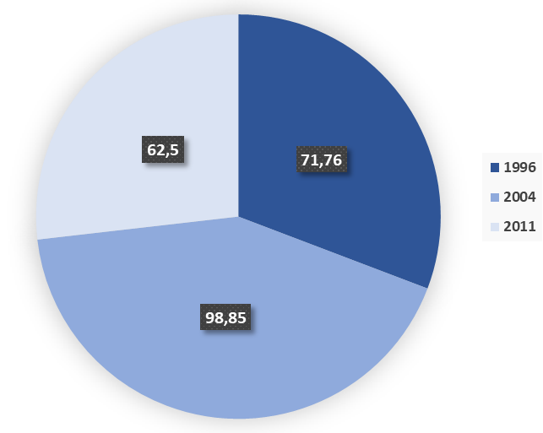
Inbreng vennoten 1996 – 2020 EUR 233,11 miljoen

Slide 21
Uitgekeerde jaarlijkse dividenden 1998 - 2019

Slide 22
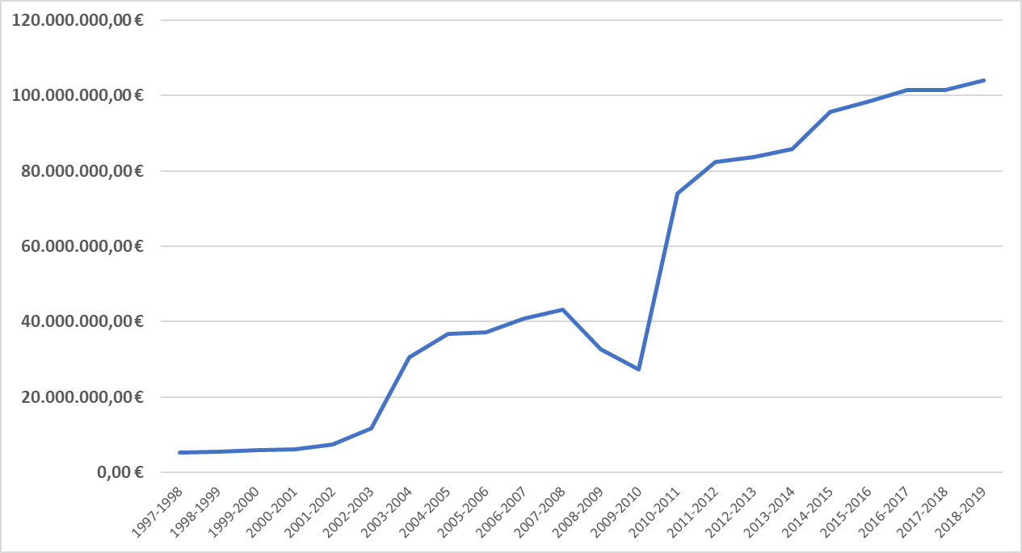
Uitgekeerde jaarlijkse dividenden 1998 - 2019

Slide 23
Totale dividenden 1998 - 2019

Slide 24
Return on Investment 1998 - 2019
e

Slide 25
Return on Investment Iverlek 1998 - 2019

